Slide 1
ПРЕПОДОБНОМУЧЕНИЦА ВЕЛИКАЯ КНЯГИНЯ ЕЛИЗАВЕТА ФЕДОРОВНА (1864–1918)

Slide 2
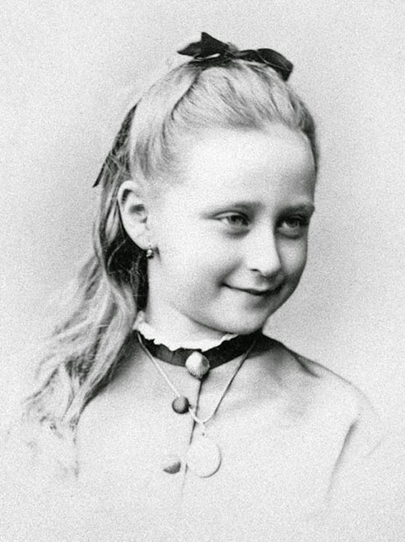
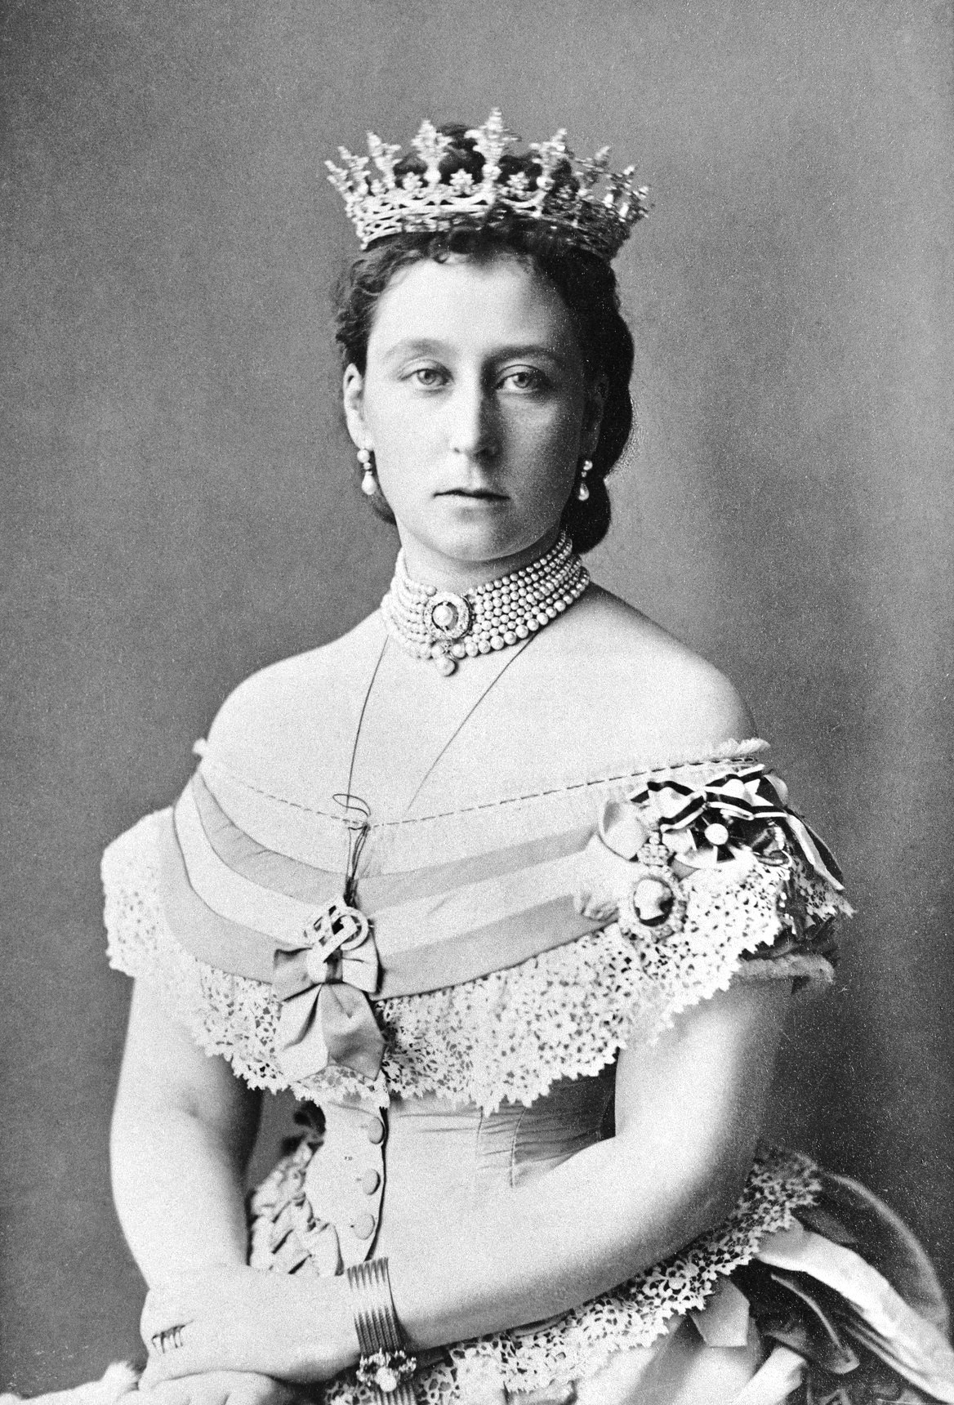
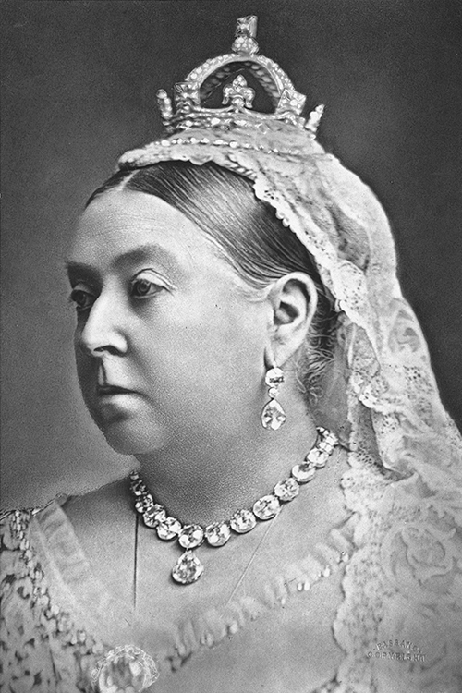
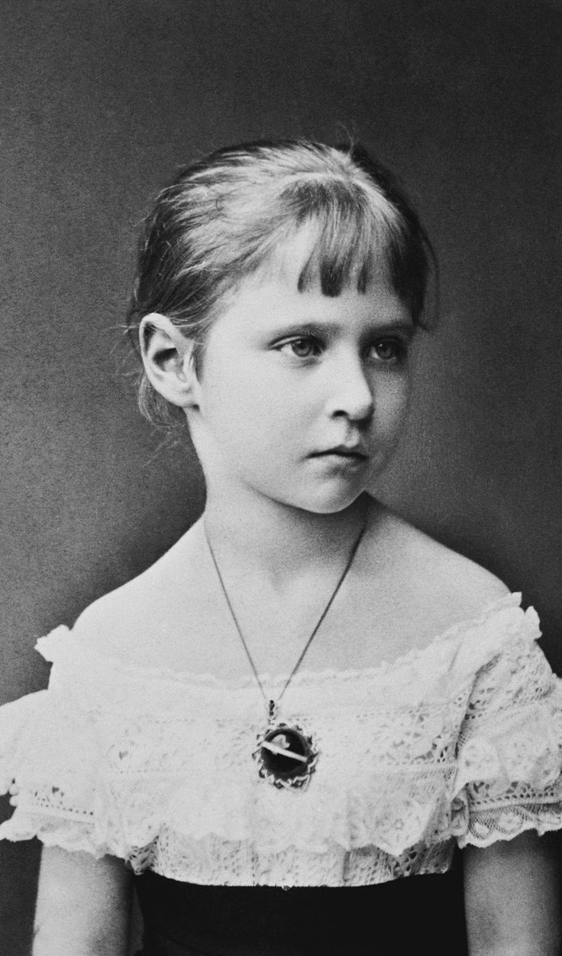
Семья великого герцога Людвига IV Гессен-Дармштадтского
Элла
(Великая княгиня Елизавета Федоровна
Романова)
Алиса Британская
Королева Виктория
Алиса
(Императрица
Александра Федоровна
Романова)
Людвиг IV Гессенский

Slide 3
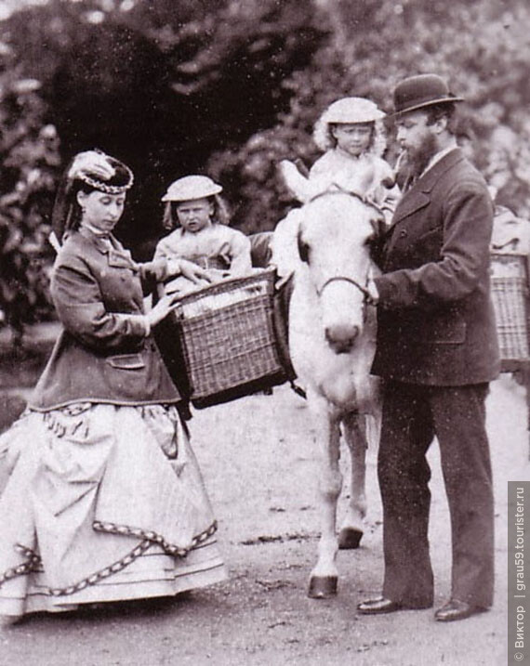
Семья великого герцога Людвига IV

Slide 4
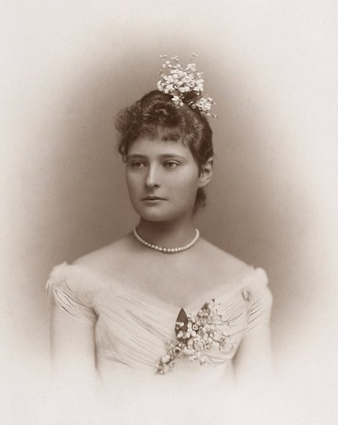
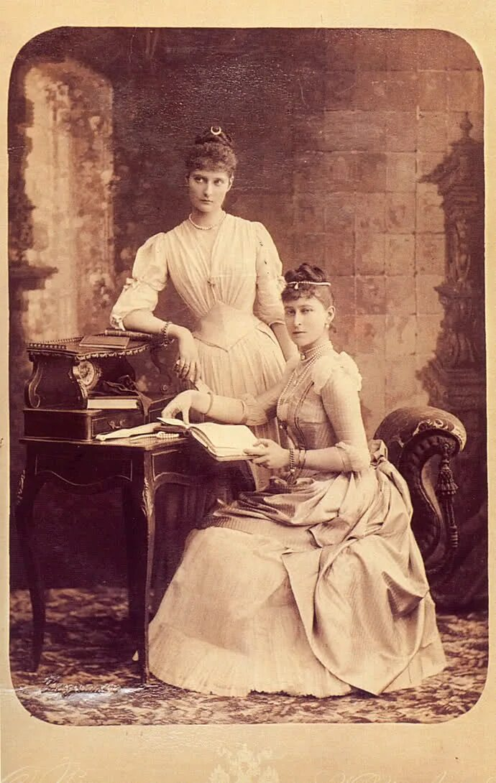
Сестры Гессенские
Элла
Алиса

Slide 5
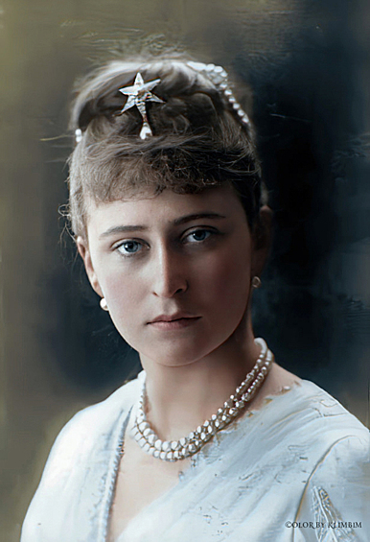
Невеста великого князя Сергея Александровича

Slide 6
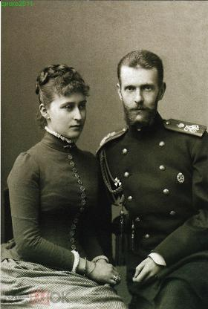
Сергей Александрович и Елизавета Федоровна

Slide 7
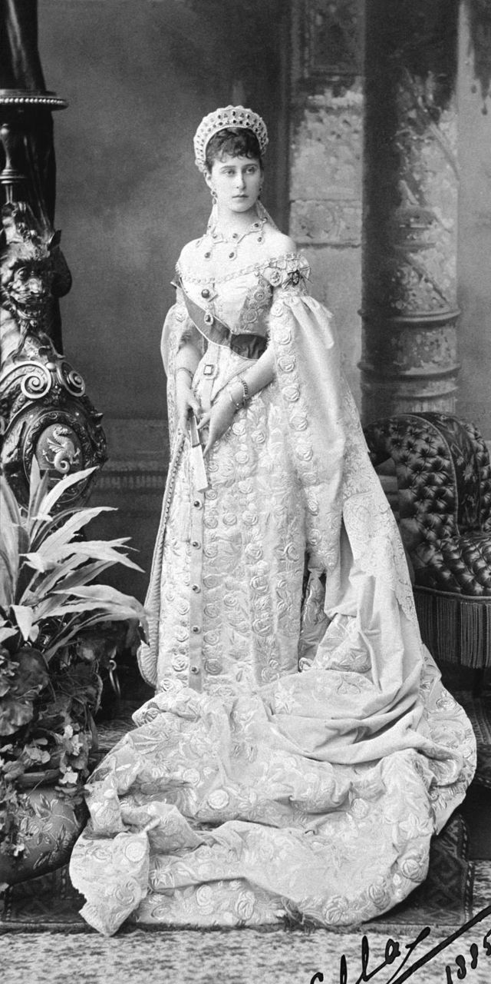
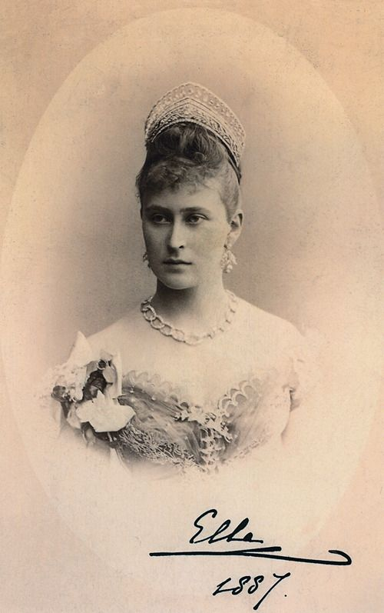
Великая княгиня Елизавета Федоровна

Slide 8
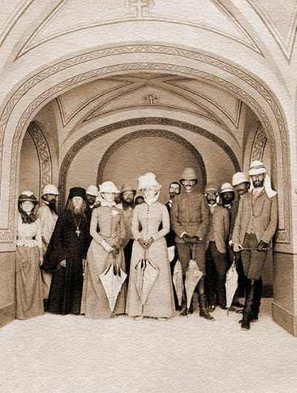
Храм Св. Марии Магдалины в Гефсимании
Великая княгиня в Гефсимании

Slide 9
Храм Св. Марии Магдалины в Гефсимании

Slide 10
Швейные мастерские в Кремлевском дворце

Slide 11
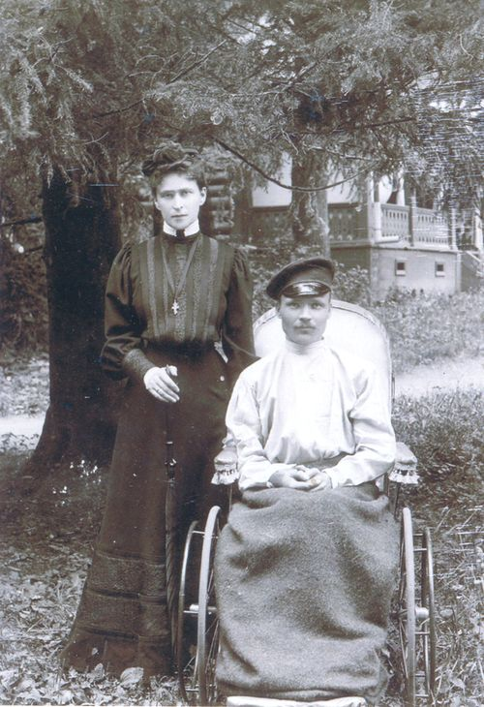
Елизавета Федоровна с ранеными солдатами
Июнь 1905 года

Slide 12
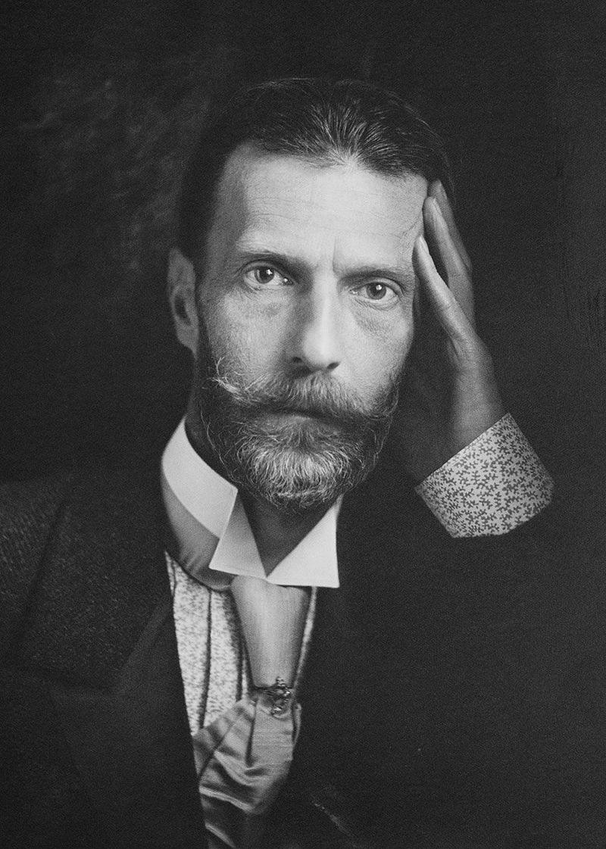
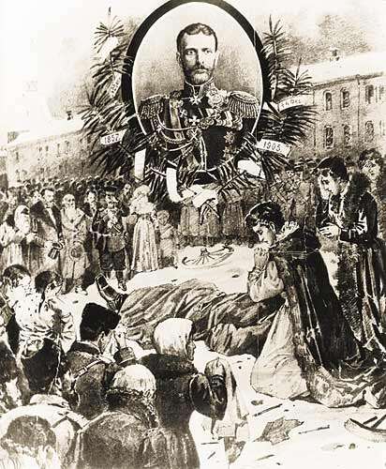
Гибель великого князя Сергея Александровича

Slide 13
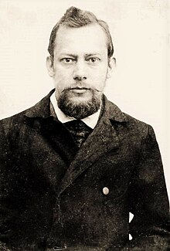
Подвиг всепрощения
Вдруг женщина в черном
Как призрак вошла.
«Жена я его», - мне сказала
(И. П. Каляев)

Slide 14
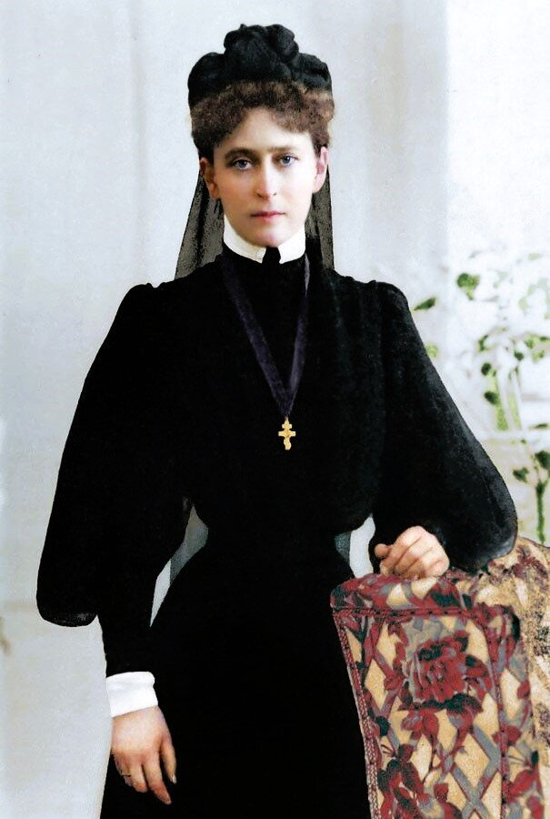
Памятник на месте гибели Сергея Александровича

Slide 15
Марфо-Мариинская обитель

Slide 16
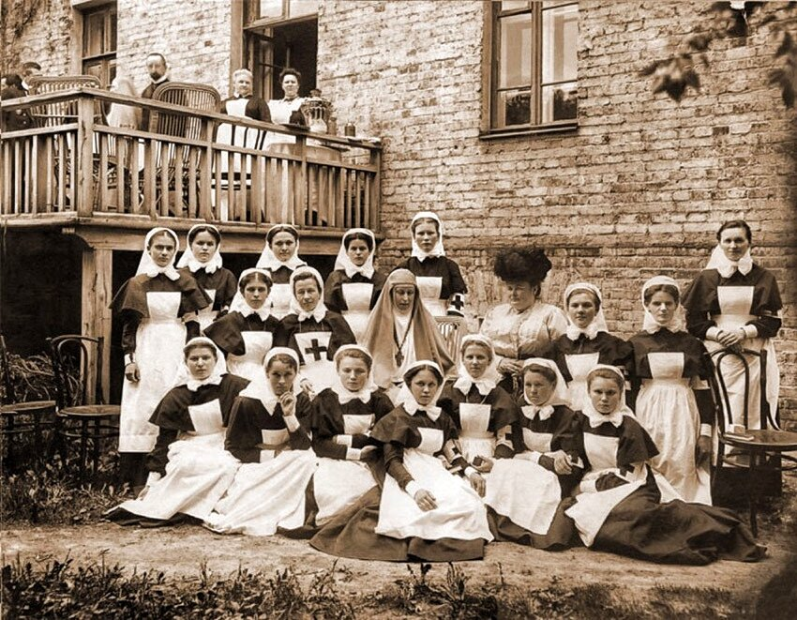
Сестры Марфо-Мариинской обители

Slide 17
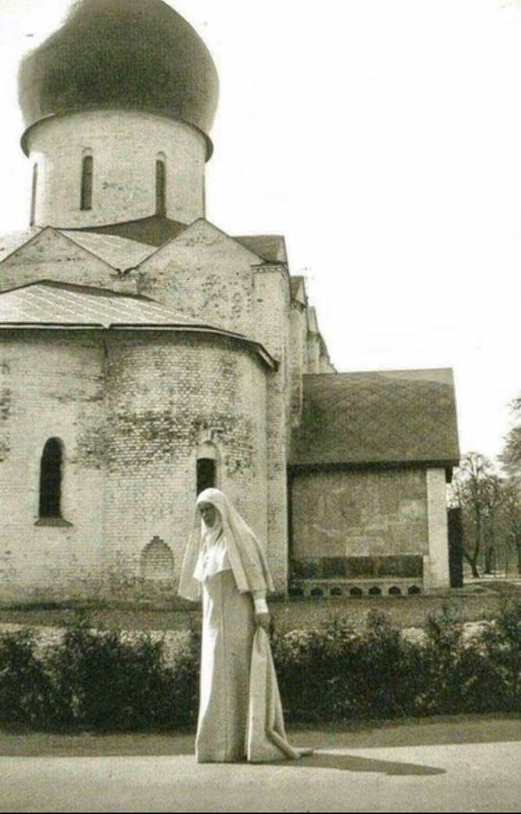
Матушка-настоятельница

Slide 18
Больница Марфо-Мариинской обители

Slide 19
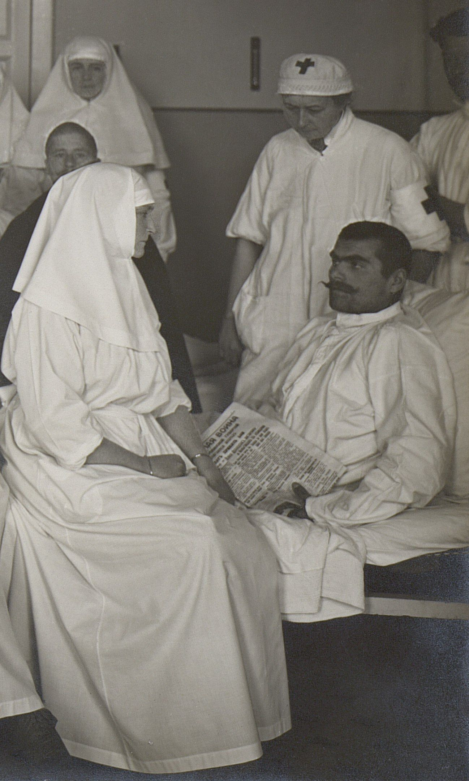
Больница Марфо-Мариинской обители

Slide 20
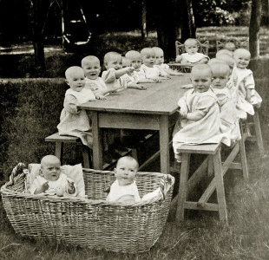
Воспитание сирот

Slide 21
Патриаршее подворье святителя Николая в Бари, построенное под опекой великой княгини Елизаветы Федоровны, председателя Императорского православного палестинского общества

Slide 22
Помощь фронту в годы Великой войны

Slide 23
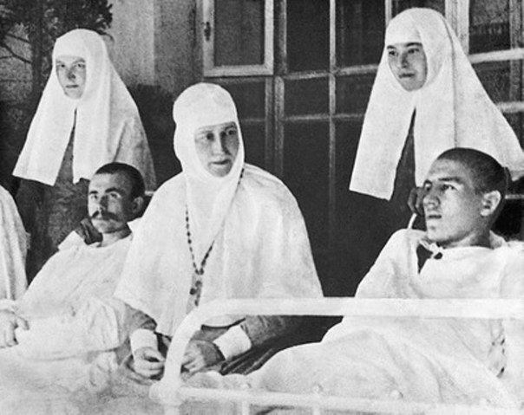
Помощь фронту в годы Великой войны

Slide 24
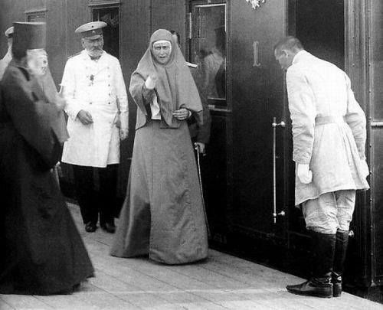
Работа в благотворительном комитете в годы Великой войны

Slide 25
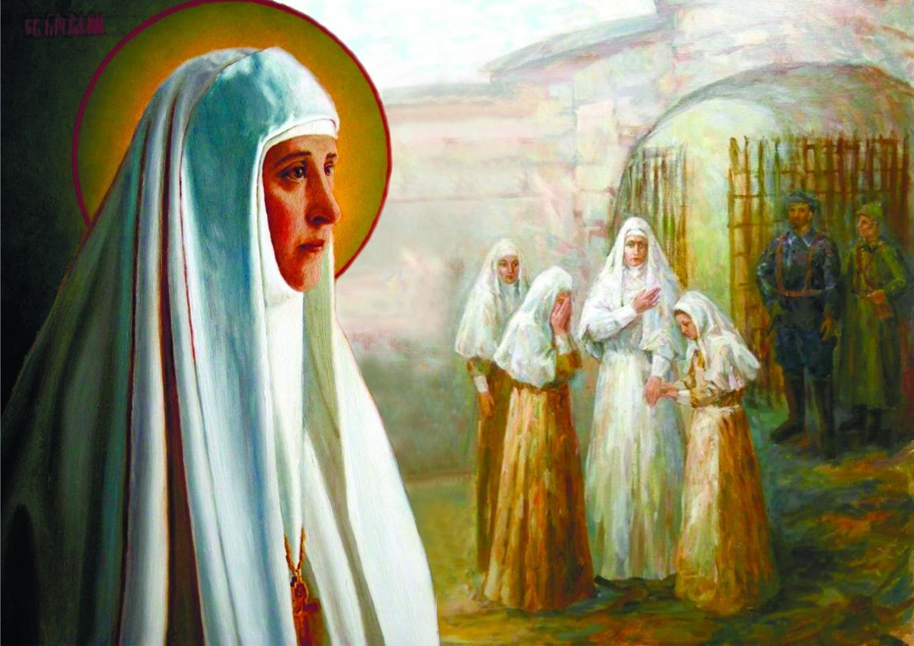
Арест матушки-настоятельницы

Slide 26
Последнее письмо матушки-настоятельницы сестрам Марфо-Мариинской обители (1918 г.)

Slide 27
Расписка Елизаветы Федоровны и великих князей о перевозе из Екатеринбурга в Алапаевск

Slide 28
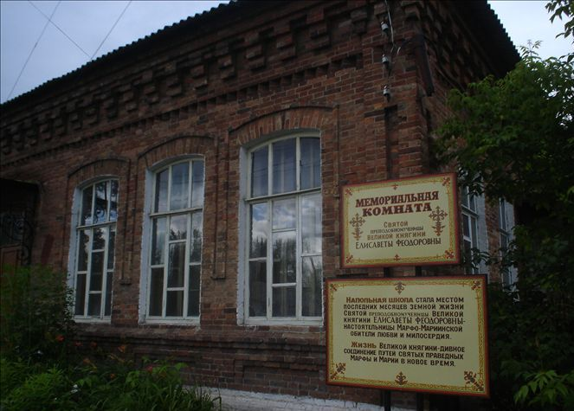
Напольная школа в Алапаевске

Slide 29
Алапаевские мученики

Slide 30
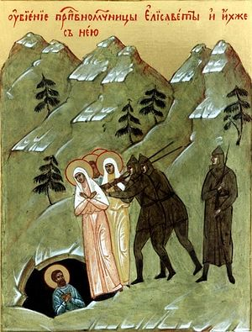
Голгофа

Slide 31
Алапаевская шахта

Slide 32
Монастырь Новомучеников Российских в Алапаевске, построенный на месте крестного подвига преподобномученицы великой княгини Елизаветы, инокини Варвары и князей Дома Романовых

Slide 33
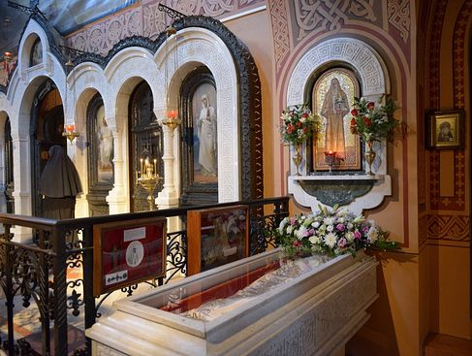
Рака с мощами Св. княгини Елизаветы Федоровны в храме Св. Марии Магдалины в Гефсимании

Slide 34
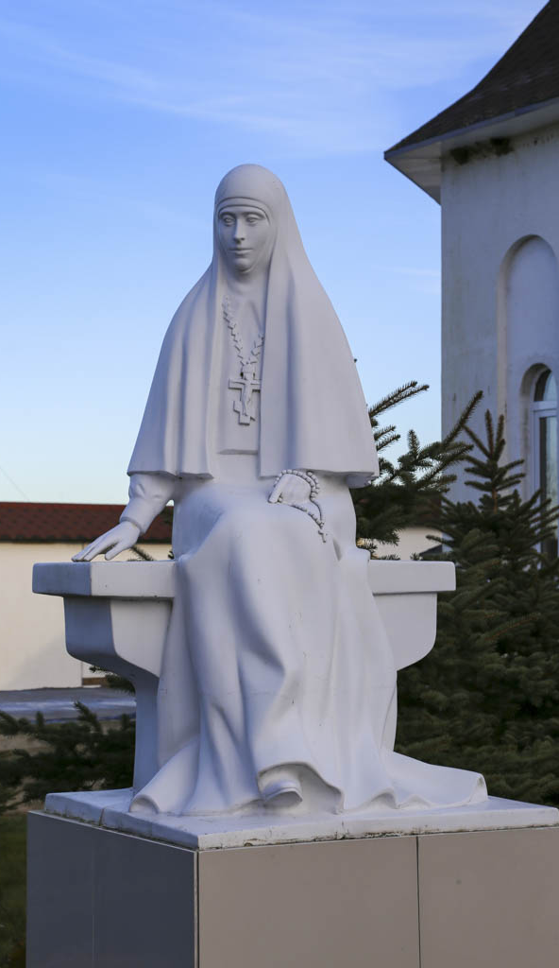
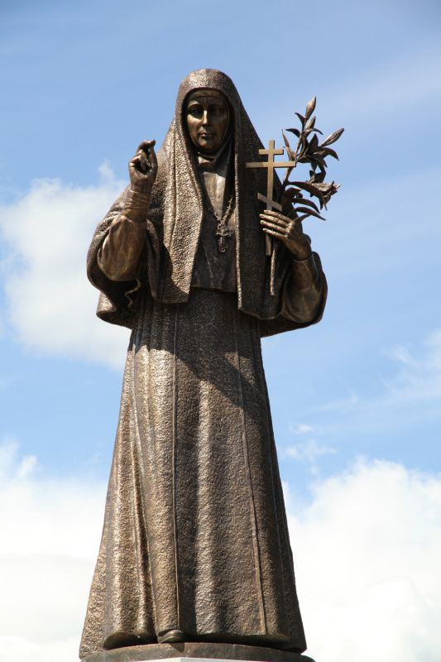
Памятники Св. княгине Елизавете Федоровне
В Калининграде
В Москве
В Алапаевске

Slide 35
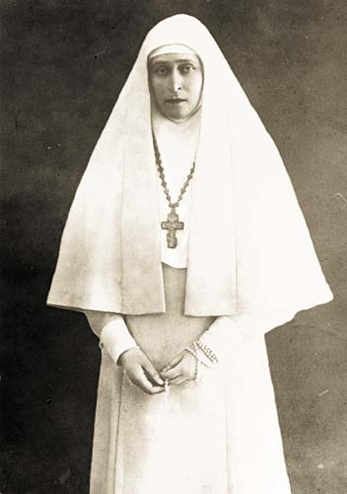
Я на тебя гляжу, любуясь ежечасно: Ты так невыразимо хороша! О, верно под такой наружностью прекрасной Такая же прекрасная душа!», - писал о Елизавете Федоровне великий князь Константин Романов в 1884 г. Какими личными качествами обладала святая княгиня Елизавета Федоровна?

Slide 36
Храм Святой Марии Магдалины в Гефсимании

Slide 37
Как событие, отраженное в картине русского художника Василия Сварога (1883-1946), повлияло на дальнейшую судьбу княгини Елизаветы Федоровны?

Slide 38
«Счастье состоит не в том, чтобы жить во дворце и быть богатым. Всего этого можно лишиться. Настоящее счастье то, которое ни люди, ни события не могут похитить. Ты его найдешь в жизни души и отдании себя. Постарайся сделать счастливым тех, кто рядом с тобой, и ты сам будешь счастлив»

Slide 39
Почему, несмотря на предложения европейских монархов, великая княгиня Елизавета Федоровна отказалась покинуть Россию в 1918 году, добровольно выбрав путь страдания?
Все иллюстрации взяты из открытых источников и по первому требованию правообладателей могут быть удалены

